Slide 1


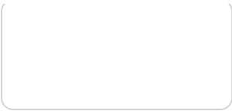




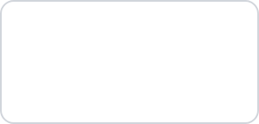










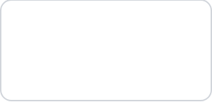
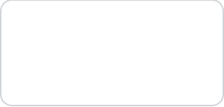


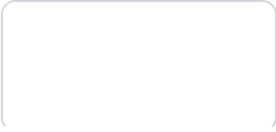

VALUE-DRIVEN AI AGENT PM TRANSFORMERS
Signal Forge: 7개 도메인 에이전트의 통합 판단과 최적 결단
Change Guardian
Governance Watchdog
범위
Schedule Sentinel
거버넌스
일정
1
이상 징후 감지
7개 에이전트가 각 전문 영역에서 신호와 근거를 감지하고 보고합니다.
2
통합 조정 (Signal Forge)
상충하는 대응안(예: 일정 사수 vs 범위 보존)을 6원칙과 North Star로 조정합니다.
Signal Forge
Risk Oracle
6원칙(Mindset) & North Star(가치서열) 기반 상충 조정, 통합 최적안 도출
리스크
3
최적안 도출
하나의 통합 최적안과 하위가치 보완책을 생성하여 제안합니다.
PM 승인 및 실행
최종 판단과 실행은 PM의 승인을 거쳐 진행됩니다.
Cost Protector
Stakeholder Pulse
재무
Resource Radar
이해관계자
자원
감지의 집합이 아니라, 상충을 가치로 바꾸는 하나의 결단

